Slide 1
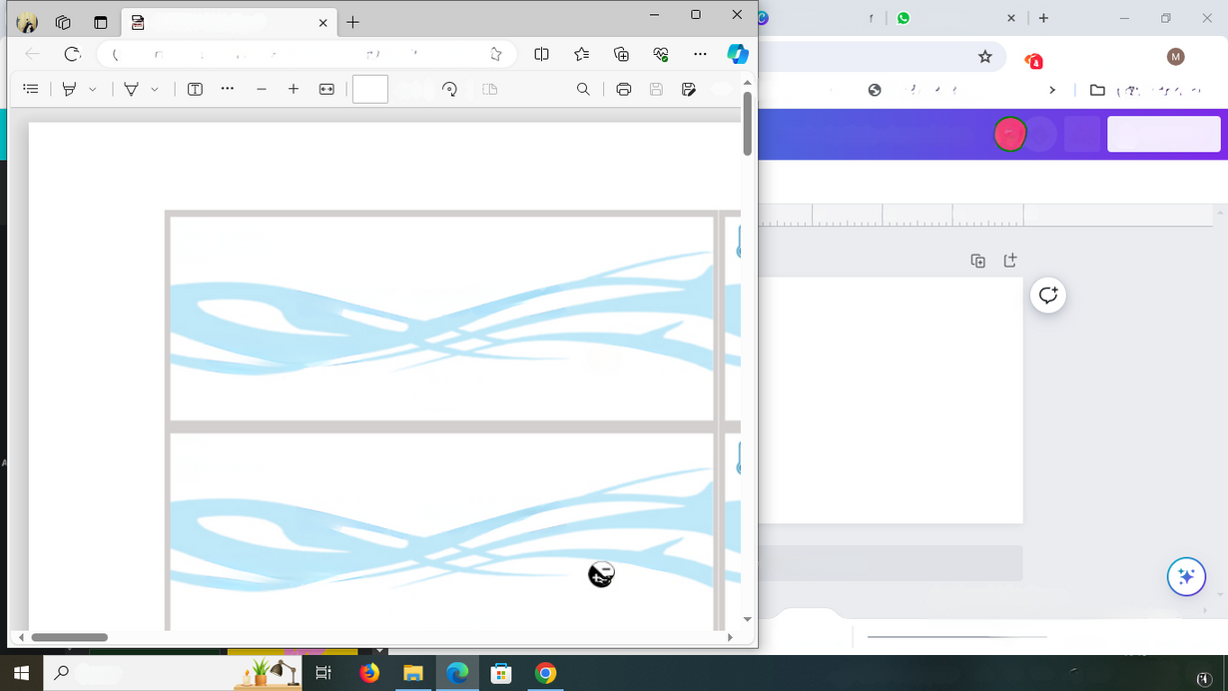


2-30°C
Buffer de Combo Respiratorio Influenza A y B + SARS-CoV-2 + RSV
LOT
{{LOT}}
{{CADUCIDAD}}
500 µL

